Slide 1
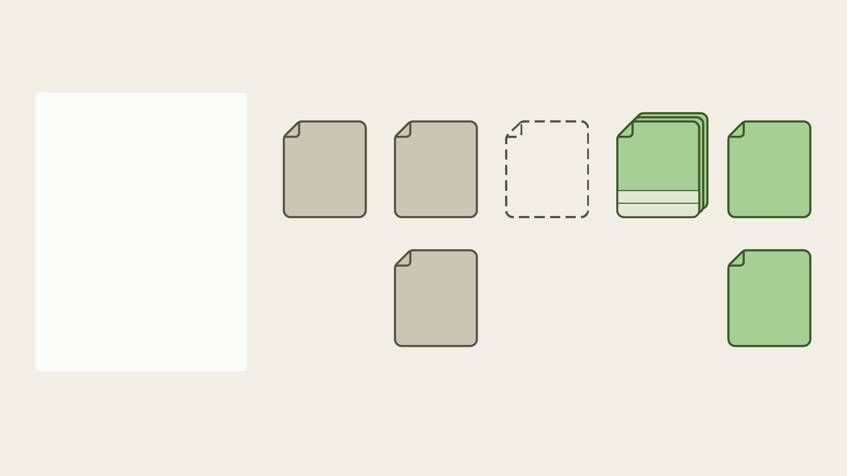
Placering – planer och uppföljning
I planeringen av vård och insatser vid en placering ingår att formulera ett antal planer. Här får du en övergripande förklaring av syftet med de olika planerna, hur de hänger ihop med varandra och hur planerna bidrar till uppföljningen.
Genom-
förandeplan
Utförarens
genom-
förandeplan
Uppföljning
Vårdplan
Övervägande
Noga följa vården
Insats
Uppdrag till
utförare
Omprövning

Slide 2
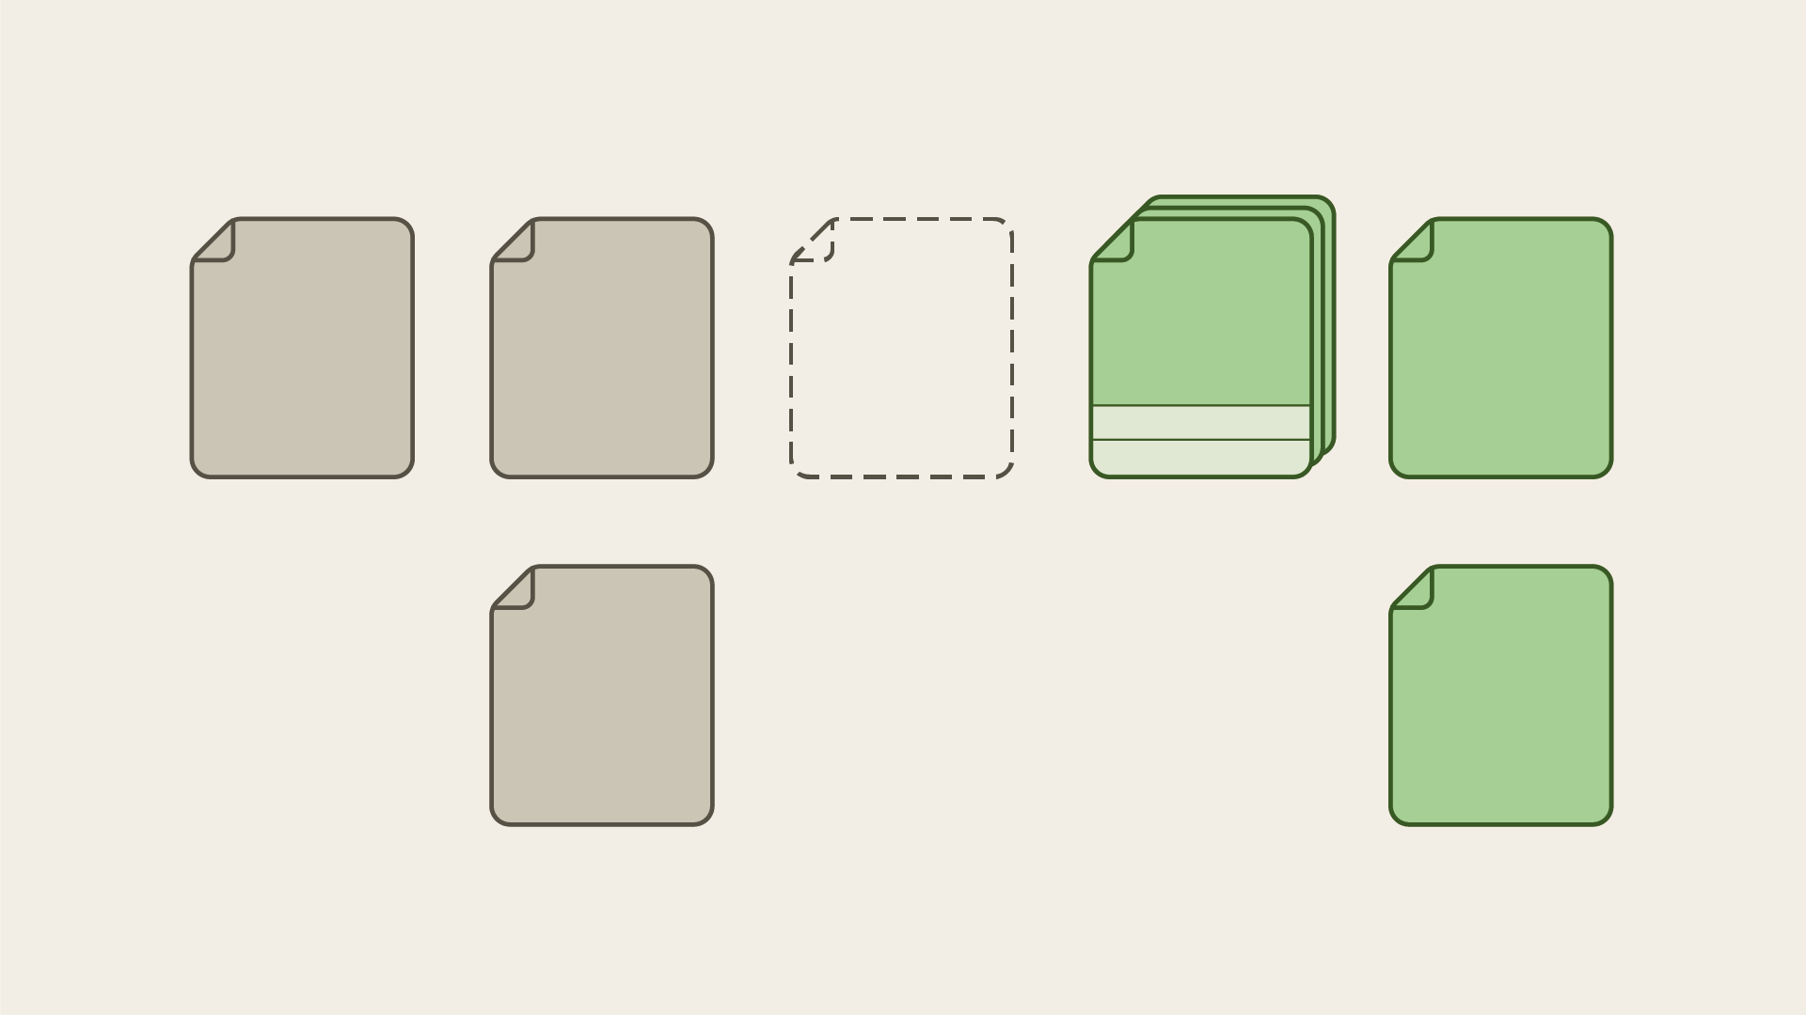
Vårdplan
En vårdplan ska tas fram vid placering i HVB, familjehem och stödboende.
Vårdplanen beskriver bland annat målet med vården och vilka särskilda insatser som behövs för att tillgodose det enskilda barnets behov. Vårdplanen upprättas innan socialnämnden fattar beslut om vård.
Genom-förandeplan
Utförarens
genom-
förandeplan
Vårdplan
Uppföljning
Övervägande
Noga följa vården
Insats
Uppdrag till
utförare
Omprövning

Slide 3
Genomförandeplan
Nämnden ska ta fram en genomförandeplan som konkretiserar innehållet i vårdplanen.
Genomförandeplanen ska innehålla målet med de särskilda insatserna som behövs samt när och hur insatserna ska genomföras.
Genom-förandeplan
Utförarens
genom-
förandeplan
Vårdplan
Uppföljning
Övervägande
Noga följa vården
Insats
Uppdrag till
utförare
Omprövning

Slide 4
Uppdrag till utförare
Uppdraget till HVB och stödboende ska dokumenteras för att det ska bli så tydligt som möjligt vad utföraren ska göra och varför.
Dokumentationen ska bland annat innehålla vad som ingår i uppdraget och vilket eller vilka mål som gäller för insatsen.
När det gäller familjehem ingår nämnden och familjehemmet ett avtal istället.
Genom-förandeplan
Utförarens
genom-
förandeplan
Vårdplan
Uppföljning
Övervägande
Noga följa vården
Insats
Uppdrag till
utförare
Omprövning

Slide 5
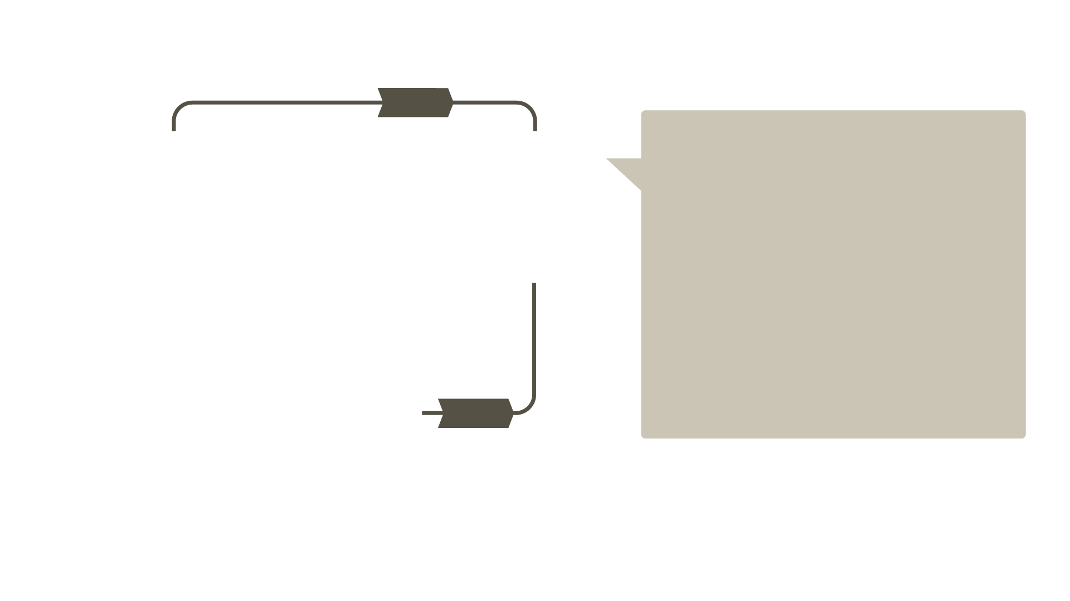
Underlag
Utförarens genomförandeplan
Utföraren (HVB eller stödboende) bör ta fram en egen genomförandeplan, som konkretiserar behandlingsinnehållet ytterligare. Ibland kallas en sådan plan något annat, till exempel behandlingsplan. Planen bör utgå från uppdraget till utföraren och från vårdplanen.
Utförarens genomförandeplan kan inte ersätta nämndens genomförandeplan.
Genom-förandeplan
Utförarens
genom-
förandeplan
Vårdplan
Uppföljning
Övervägande
Noga följa vården
Insats
Uppdrag till
utförare
Omprövning
Underlag

Slide 6
Genom-förandeplan
Utförarens
genom-
förandeplan
Vårdplan
Uppföljning
Övervägande
Noga följa vården
Insats
Underlag
Uppföljning
Alla placeringar ska följas upp regelbundet. Den individuella uppföljningen innebär bland annat att
”noga följa vården” – att se till att barnet har det bra och att vården är rättssäker och trygg.
följa upp målen i nämndens genomförandeplan – i vilken omfattning har målen uppnåtts?
Uppdrag till
utförare
Omprövning

Slide 7
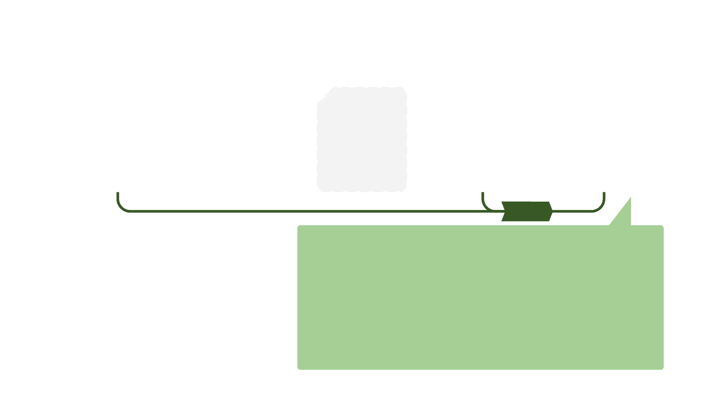
Genom-förandeplan
Utförarens
genom-
förandeplan
Vårdplan
Uppföljning
Övervägande
Noga följa vården
Insats
Underlag
Övervägande
Minst var sjätte månad ska socialnämnden överväga om vården fortfarande behövs. Detta gäller vid vård med stöd av SoL eller 2 § LVU.
Vårdplanen och uppföljningen ger underlag till övervägandet.
Uppdrag till
utförare
Omprövning

Slide 8
Genom-förandeplan
Utförarens
genom-
förandeplan
Vårdplan
Uppföljning
Övervägande
Noga följa vården
Insats
Underlag
Omprövning
Om den unge vårdas med stöd av 3 § LVU, ska socialnämnden minst en gång var sjätte månad pröva om tvångsvården fortfarande behövs. Vid en omprövning fattas ett formellt beslut.
Vårdplanen och uppföljningen ger underlag till omprövningen.
Uppdrag till
utförare
Omprövning

